Slide 1
«Героическое прошлое и его значение для современного человека»
Юрченко Галина Сергеевна, учитель изобразительного искусства МБОУ «СОШ № 14 имени К.С. Федоровского», Юргинский ГО

Slide 2
Триптих
«Александр Невский»
«Звать через прошлое к настоящему»
М. П. Мусоргский

Slide 3
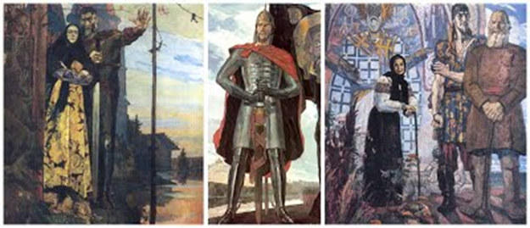
П. Д. Корин Триптих «Александр Невский»
1943 Холст, масло
Государственная Третьяковская галерея.

Slide 4
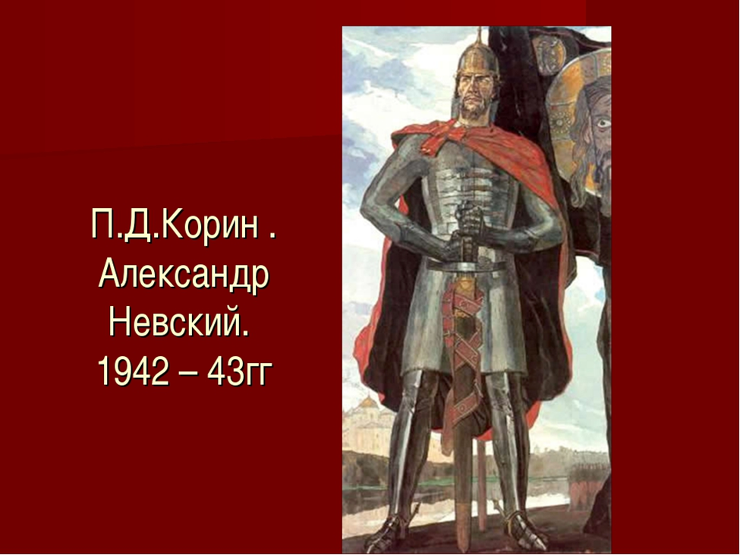

Slide 5
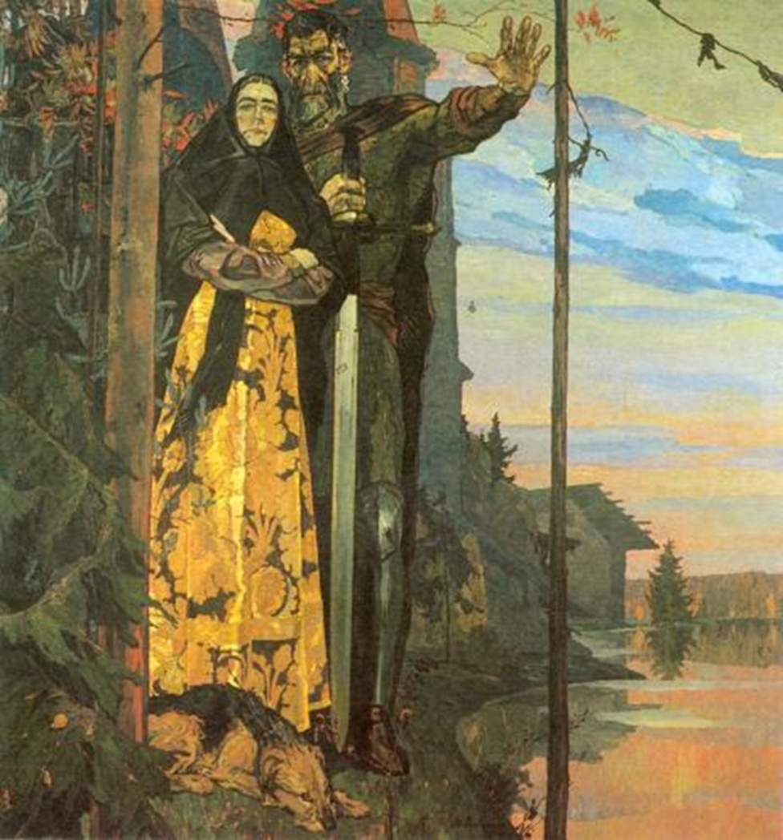
«Северная баллада» -левая часть триптиха

Slide 6
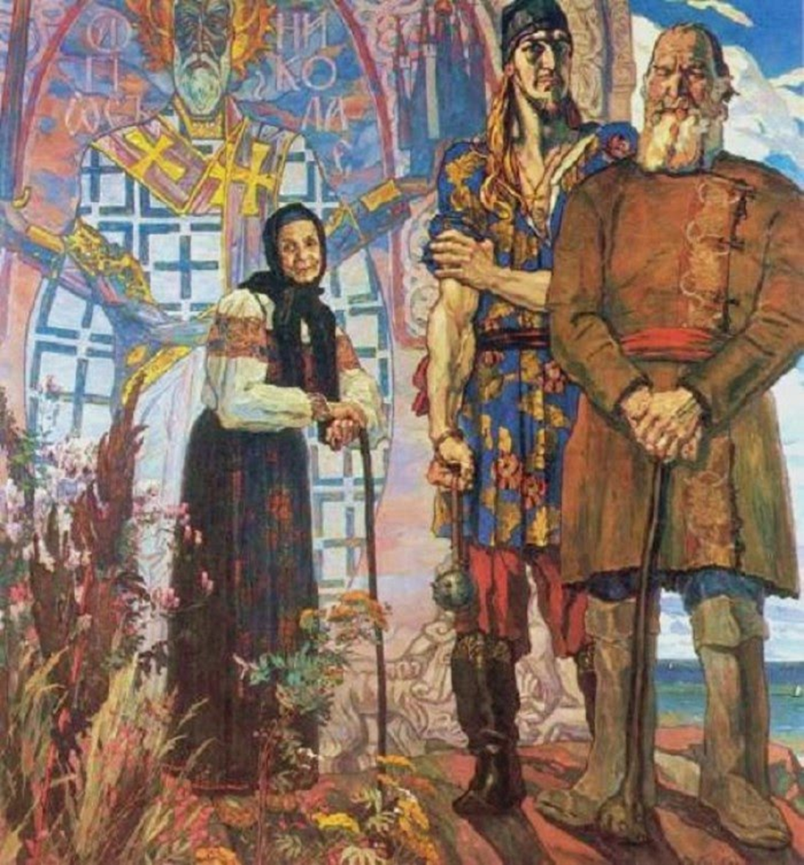
«
«Старинный сказ» -
правая часть триптиха

